Slide 1

У стражданнях і тузі
наш Господь був на хресті.
Він поніс туди всі болі і гріхи.
Він – Предвічний і Святий
всіх людей так полюбив…
Свою Кров за всіх людей
Він проливав.

Slide 2
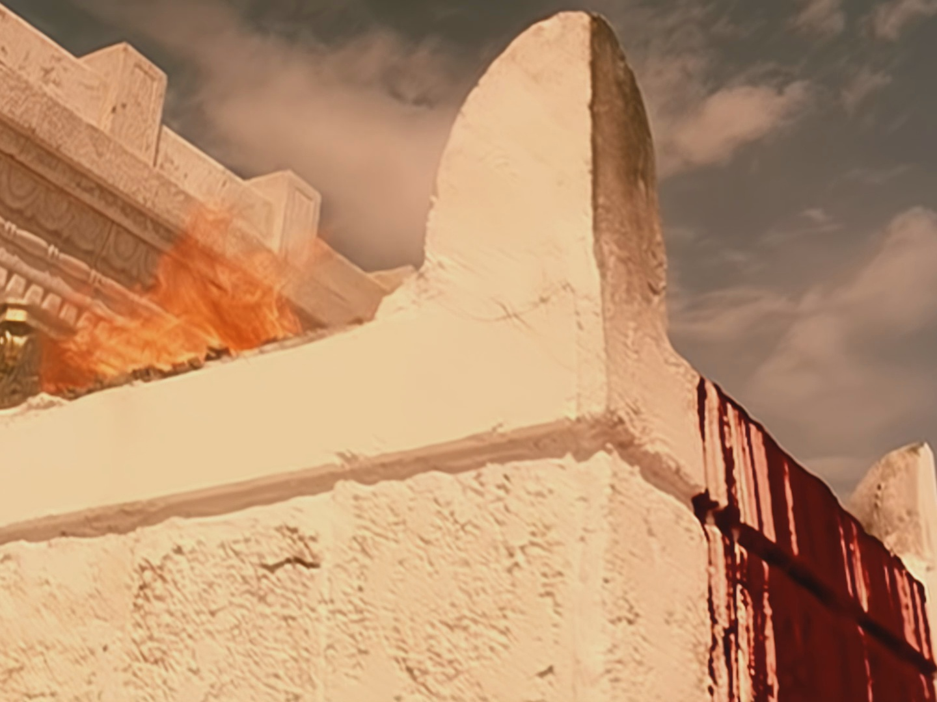
Знаю, Кров Христа
за мене теж лилась…
Кров Христа
захистить моє життя!
Кров Христа –
омиває від гріха,
Сила, що рятує нас –
Кров Христа!
Кров Христа!

Slide 3
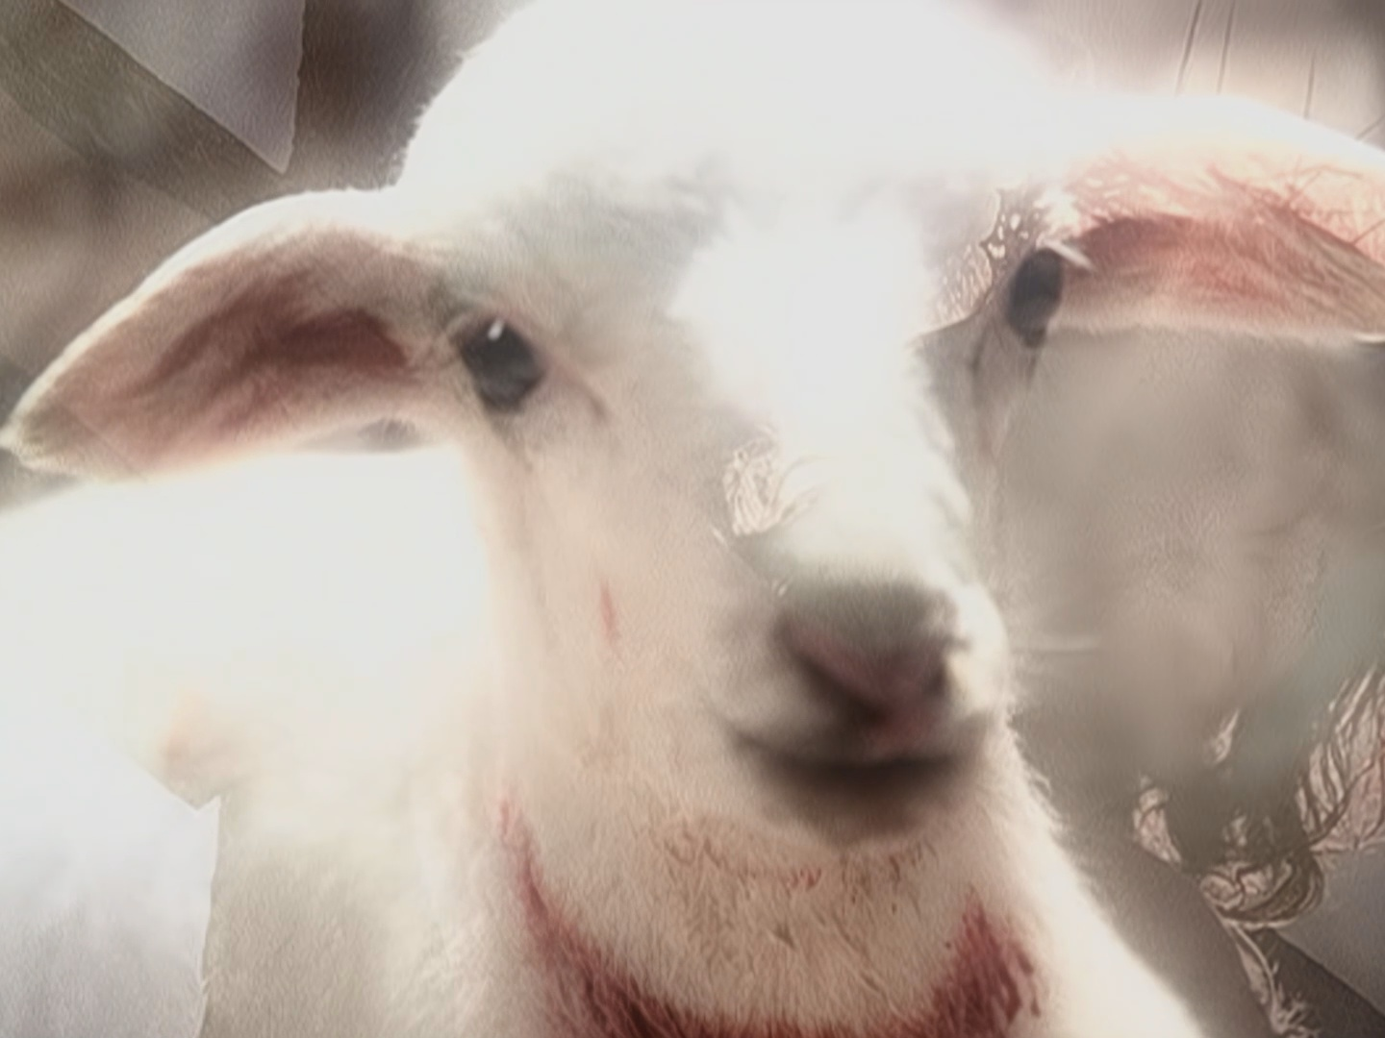
І немов мале Ягня,
став Він жертвою за нас,
Його Кров з хреста
лилася за людей…
Кров змиває всі гріхи і рятує від діл тьми.
Кожен день, в молитві, кличу до Христа!

Slide 4
Знаю, Кров Христа
за тебе теж лилась…
Кров Христа
захистить твоє життя!
Кров Христа –
омиває від гріха,
Сила, що рятує нас –
Кров Христа!
Кров Христа!

